Slide 1
Tabla de Verdad
Una tabla de verdad es una forma organizada de mostrar todas las posibilidades de si algo puede ser verdadero o falso. Se usa para analizar situaciones y entender cómo funcionan las combinaciones de ideas. En otras palabras, una herramienta fundamental en lógica y matemáticas que permite analizar proposiciones lógicas y sus combinaciones. Básicamente, una tabla de verdad muestra cómo varían los resultados de una expresión lógica dependiendo de los valores (verdadero o falso) de sus componentes.
Por ejemplo, si tenemos dos ideas:
"Está soleado."
"Voy al parque."
Podemos usar una tabla de verdad para ver qué pasa con estas ideas cuando:
Ambas son ciertas.
Una es cierta y la otra no.
Ninguna es cierta.

Slide 2
¿Como se hace una tabla de verdad?
Primero, identificamos las ideas o variables.
Las llamamos con letras como p y q (pero puedes usar cualquier nombre).
Segundo, hacemos una lista con todas las combinaciones posibles.
Si hay 1 idea, hay 2 posibilidades: verdadero (V) o falso (F).
Si hay 2 ideas, hay 4 combinaciones posibles.
Si hay 3 ideas, hay 8 combinaciones posibles. Esto se multiplica por 2 cada vez.
Tercero, añadimos las reglas que queremos analizar.
Por ejemplo: ¿Qué pasa si digo "Está soleado Y voy al parque"?
Por último, llenamos la tabla, evaluando paso a paso.

Slide 3
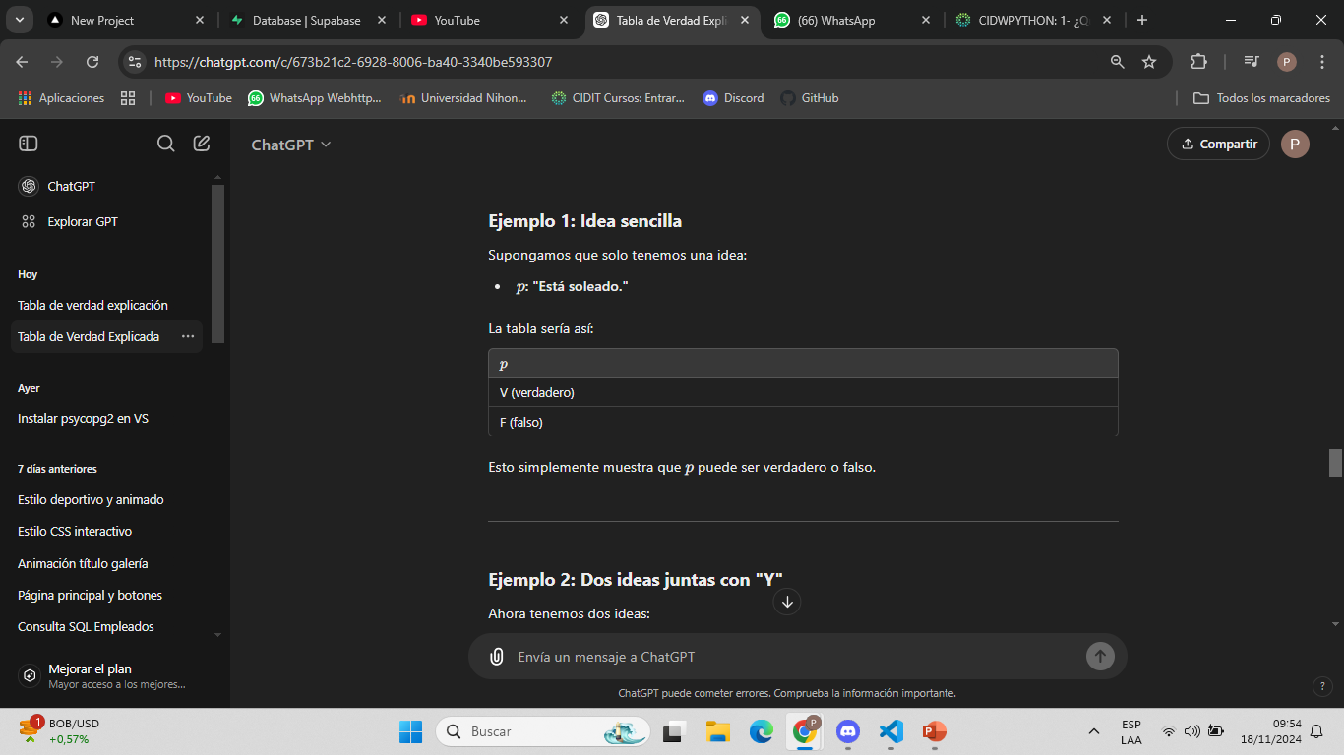
Ejemplo 1: Idea sencilla
Supongamos que solo tenemos una idea:
p: "Está soleado."
La tabla sería así:
Esto simplemente muestra que p puede ser verdadero o falso.

Slide 4
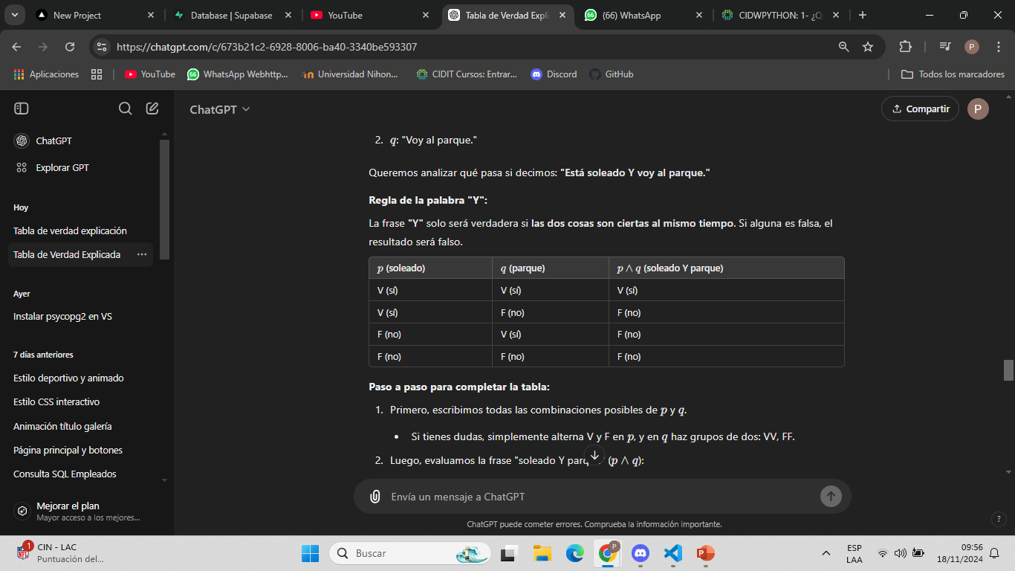
Ejemplo 2: Dos ideas juntas con "Y"
Ahora tenemos dos ideas:
p: "Está soleado."
q: "Voy al parque."
Queremos analizar qué pasa si decimos: "Está soleado Y voy al parque."
Regla de la palabra "Y":
La frase "Y" solo será verdadera si las dos cosas son ciertas al mismo tiempo. Si alguna es falsa, el resultado será falso.

Slide 5
Paso a paso para completar la tabla:
Primero, escribimos todas las combinaciones posibles de p y q.
Si tienes dudas, simplemente alterna V y F en p, y en q haz grupos de dos: VV, FF.
Luego, evaluamos la frase "soleado Y parque" (p ∧ q):
Fila 1: Soleado = V, Parque = V → Ambas son verdaderas, así que el resultado es V.
Fila 2: Soleado = V, Parque = F → Una falla, así que el resultado es F.
Fila 3: Soleado = F, Parque = V → Una falla, así que el resultado es F.
Fila 4: Soleado = F, Parque = F → Ambas fallan, así que el resultado es F.

Slide 6
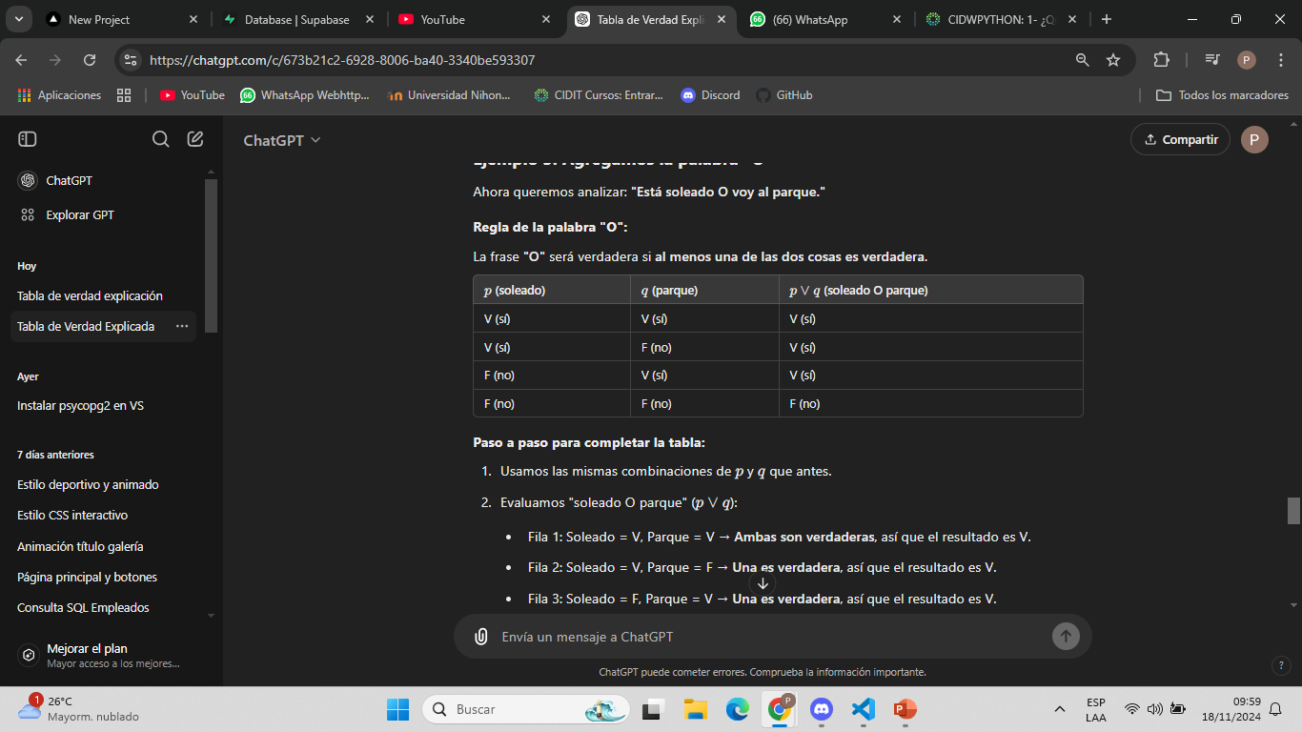
Ejemplo 3: Agregamos la palabra "O"
Ahora queremos analizar: "Está soleado O voy al parque."
Regla de la palabra "O":
La frase "O" será verdadera si al menos una de las dos cosas es verdadera.

Slide 7
Paso a paso para completar la tabla:
Usamos las mismas combinaciones de p y q que antes.
Evaluamos "soleado O parque" (p ∨ q):
Fila 1: Soleado = V, Parque = V → Ambas son verdaderas, así que el resultado es V.
Fila 2: Soleado = V, Parque = F → Una es verdadera, así que el resultado es V.
Fila 3: Soleado = F, Parque = V → Una es verdadera, así que el resultado es V.
Fila 4: Soleado = F, Parque = F → Ninguna es verdadera, así que el resultado es F.

Slide 8
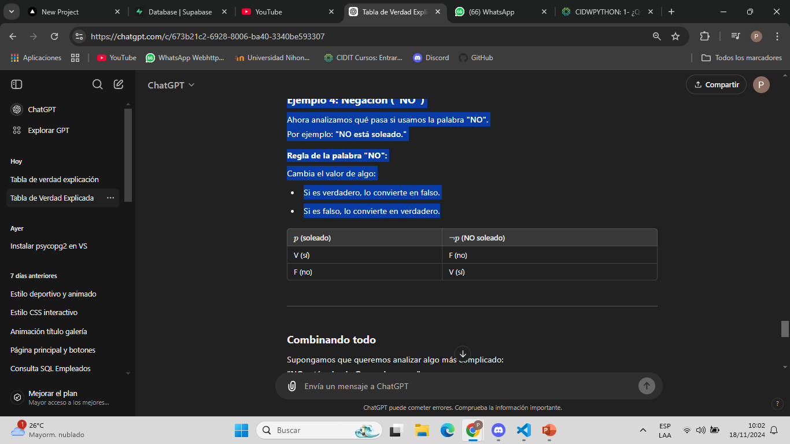
Ejemplo 4: Negación ("NO")
Ahora analizamos qué pasa si usamos la palabra "NO". Por ejemplo: "NO está soleado."
Regla de la palabra "NO":
Cambia el valor de algo:
Si es verdadero, lo convierte en falso.
Si es falso, lo convierte en verdadero.

Slide 9
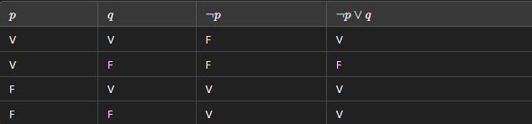
Combinando todo
Supongamos que queremos analizar algo más complicado: "NO está soleado O voy al parque."
Paso a paso para resolver:
Escribimos todas las combinaciones de p (soleado) y q (parque).
Añadimos una columna para ¬p ("NO soleado").
Finalmente, evaluamos ¬p ∨ q ("NO soleado O parque").

Slide 10
Fila 1: Soleado = V, Parque = V → NO soleado = F. Luego, F O V = V.
Fila 2: Soleado = V, Parque = F → NO soleado = F. Luego, F O F = F.
Fila 3: Soleado = F, Parque = V → NO soleado = V. Luego, V O V = V.
Fila 4: Soleado = F, Parque = F → NO soleado = V. Luego, V O F = V.

Slide 11
Conclusión
La tabla de verdad nos permite analizar cualquier situación lógica. Ayuda a entender cómo funcionan las combinaciones de ideas y qué pasa si cambian las condiciones. Es como un mapa para explorar todas las posibilidades de algo, es como una lista ordenada que te muestra todas las formas en que algo puede ser cierto o falso, dependiendo de las condiciones. Es útil para entender cómo funcionan las combinaciones de ideas y qué pasa cuando cambian las situaciones.

